Slide 1
Pnet export import

Slide 2
Pnet export

Slide 3
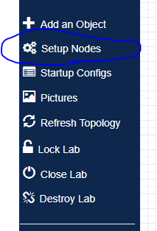
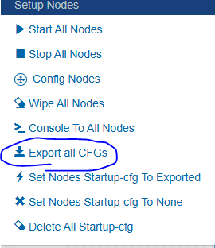
우측 상단 export 다 될 때까지 기다림

Slide 4
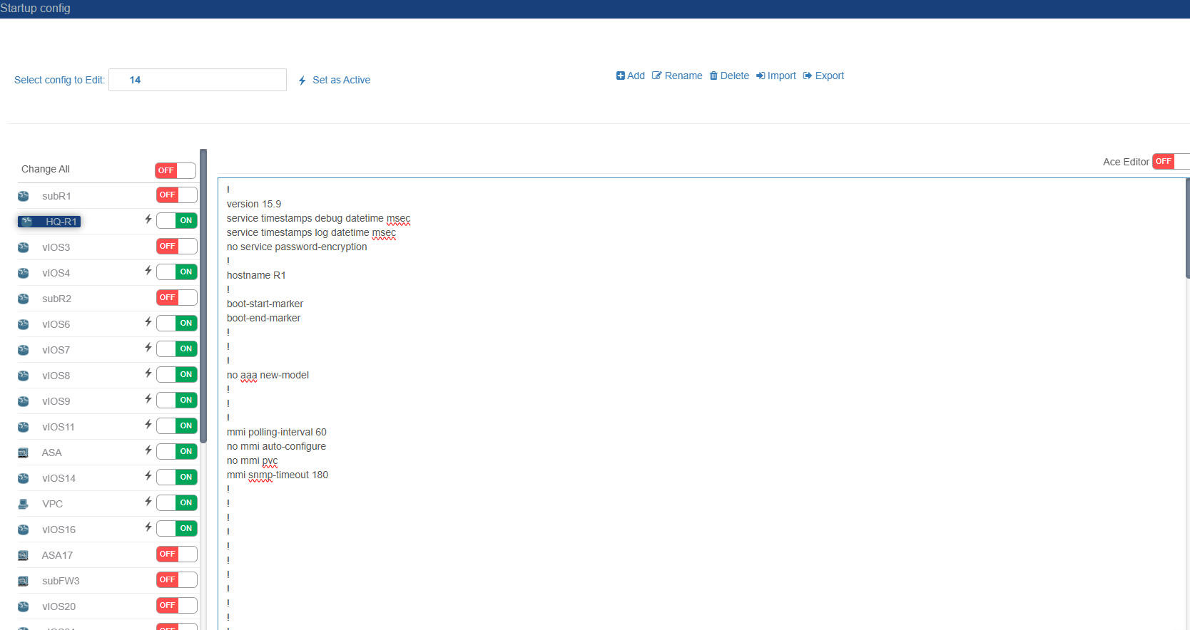
추출할 설정들을 on , off 한 파일들을 빈 파일로 저장됨. 클릭하여 추출된 것을 확인. 확인 후 우측 상단 export 클릭하여 github 파일에 덮어쓰기 (백업 파일을 생성안해도 git에 변경된 파일 로그가 존재하니 안심하고 git에 push)

Slide 5
Pnet import

Slide 6
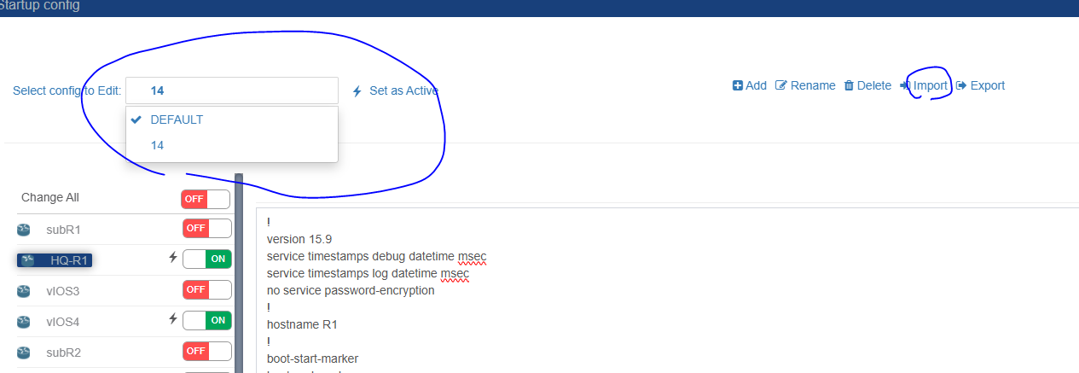
Git pull 을 하여 파일을 받고, 압축 해체 후 import 클릭 폴더 선택 후 지정된 변경 사항 파일로 변경후 Change All 을 on으로 변경

